Slide 1

Adaptação INTRA-institucional À pandemia
Wildo Navegantes de Araújo
wildo@unb.br

Slide 2
Organização da reflexão
1. Antecedentes
2. Contexto da Pandemia
3. Necessidade de adaptação
Experiência da UnB
4. Disponibilidade para discussão

Slide 3
1. Antecedentes
Subfinanciamento¹ e Desigualdade:
  Educação (Pública)²
  Saúde Pública (SUS)
    EC 29, EC 95, DRU
  Ciência e Tecnologia
Desigualdade social
Regulamento Sanitário Internacional (2005)
1 https://conselho.saude.gov.br/16cns/assets/images/apresentacao/sobre_doc_orientador.pdf
2 https://download.inep.gov.br/acoes_internacionais/estatisticas_educacionais/ocde/education_at_a_glance/Country_Note_traduzido.pdf

Slide 4
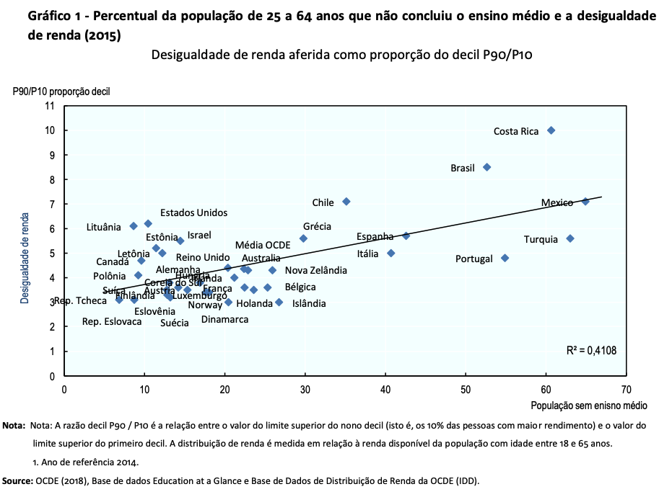
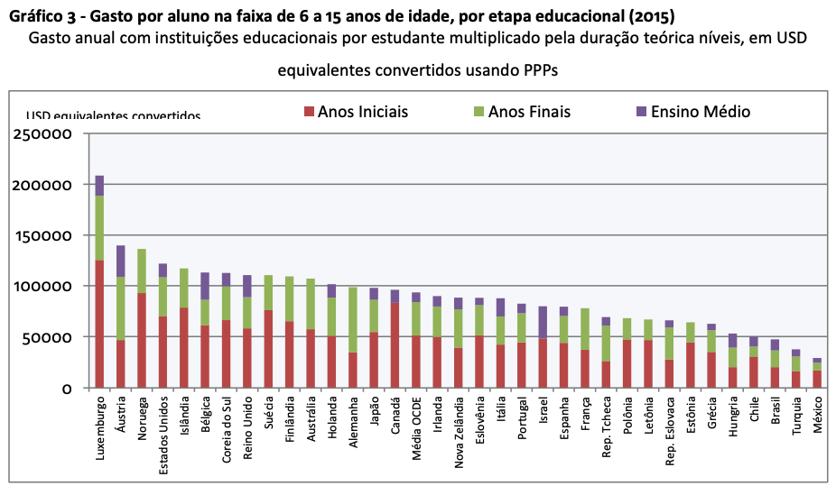
1. Antecedentes (2)
Education at a Glance 2018: OECD Indicators:
2 https://download.inep.gov.br/acoes_internacionais/estatisticas_educacionais/ocde/education_at_a_glance/Country_Note_traduzido.pdf

Slide 5
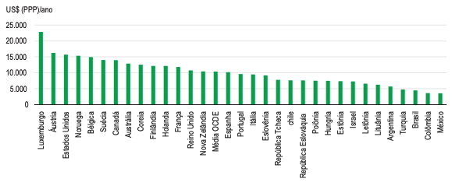
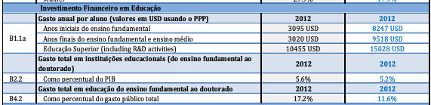
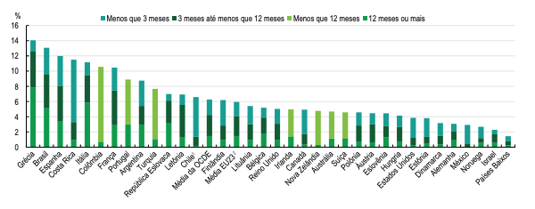
1. Antecedentes (3)
Education at a Glance 2018: OECD Indicators:
Education at a Glance 2019: OECD Indicators*:
1 https://download.inep.gov.br/acoes_internacionais/estatisticas_educacionais/ocde/education_at_a_glance/Country_Note_traduzido.pdf
2 https://download.inep.gov.br/acoes_internacionais/eag/documentos/2019/Panorama_da_Educacao_2019.pdf

Slide 6
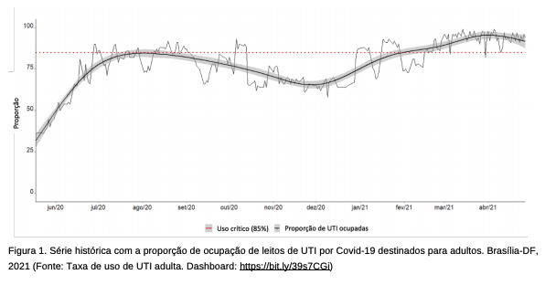
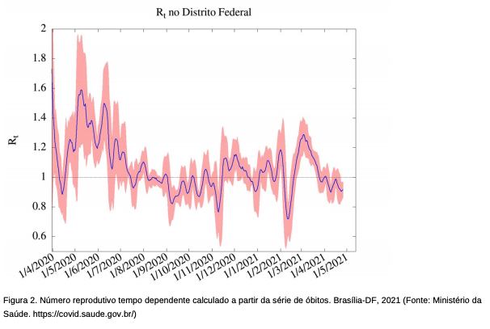
2. Contexto da Pandemia
Distrito Federal:
Estratégia complexa e frágil governança
Baixa disponibilidade de vacinas
Redução à adesão as medidas não farmacológicas
Esgarçamento do tecido social e da saúde mental
Comunidade da UnB é maior que 88% da população dos municípios

Slide 7


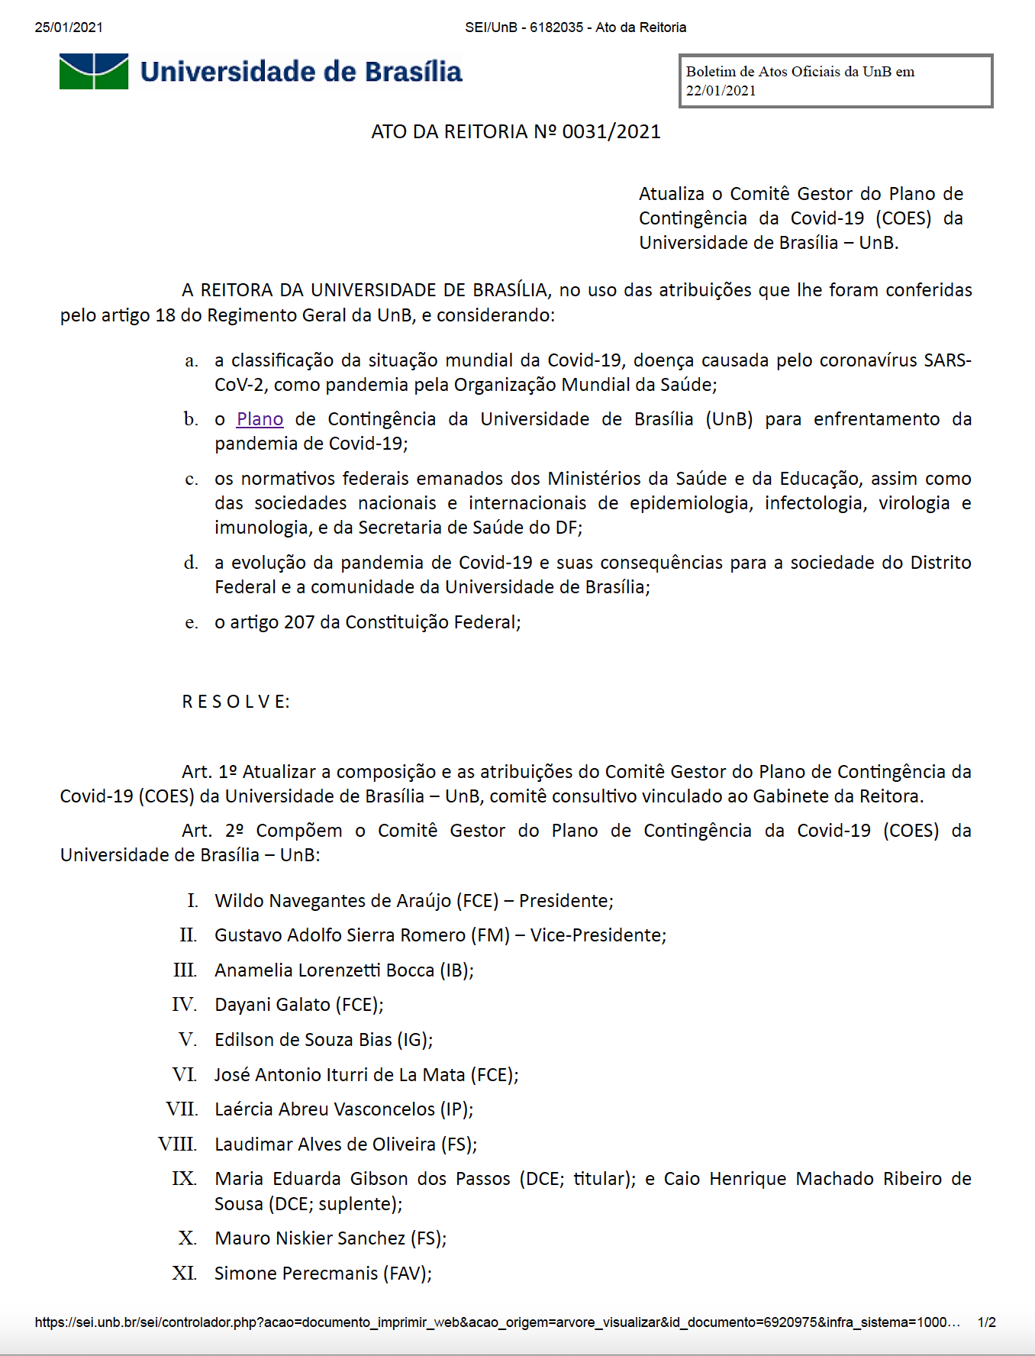
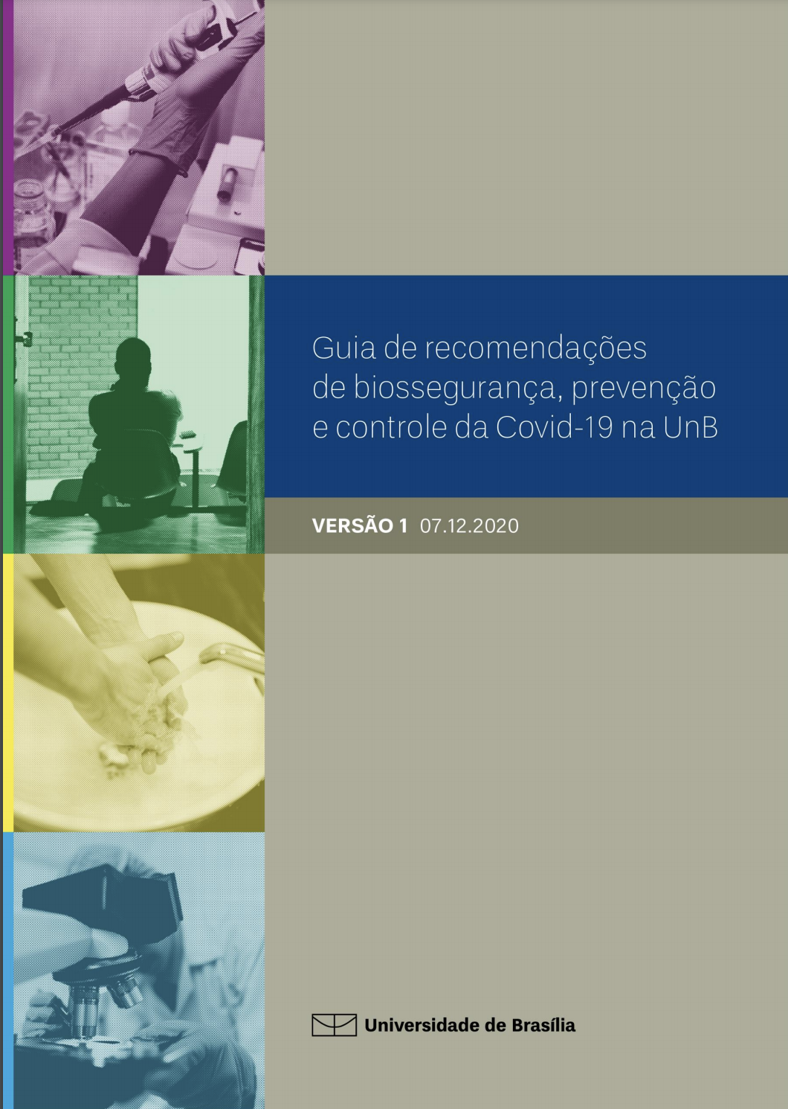
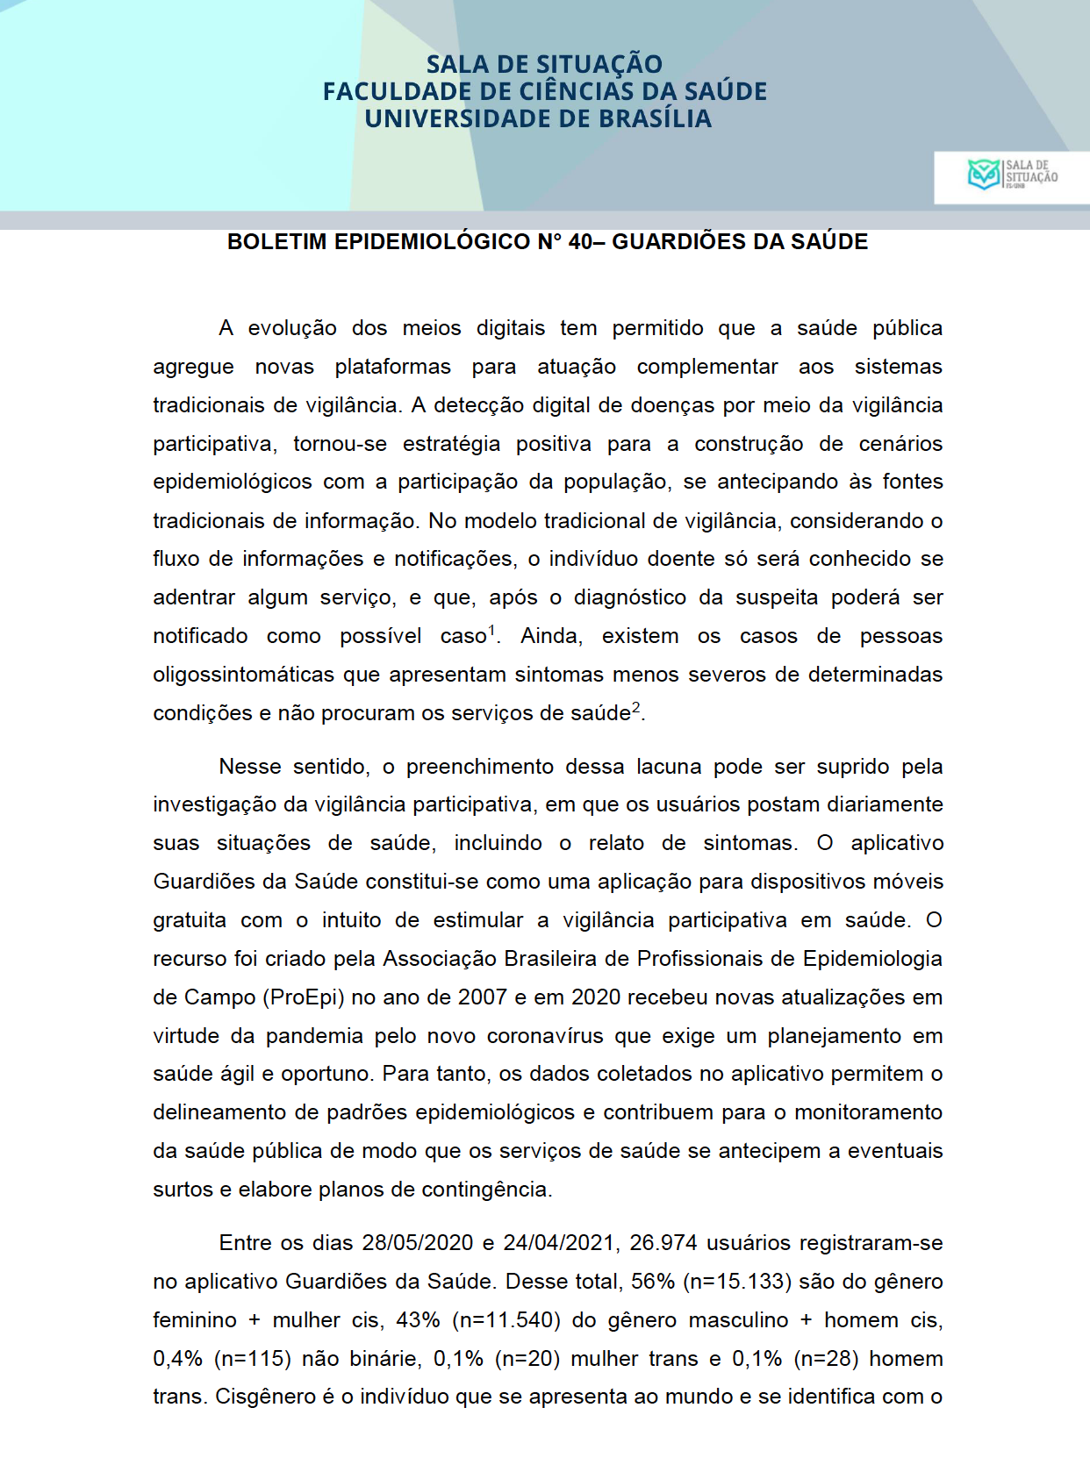

3. Necessidade de adaptação

Slide 8
3. Necessidade de adaptação (2)
Normas internacionais e nacionais de saúde
Planos de Recuperação de Universidades estrangeiras e nacionais
Criação do COES (Comitê Gestor do Plano de Contingência da Covid-19)
Documentos do COES
  Boletins epidemiológicos;
  Plano de Retomada da Comunidade Universitária aos campi após a pandemia (COES);
  Plano de Contingência da UnB (COES);
  Recomendações de saúde e segurança do trabalho a serem implementadas no âmbito da Universidade de Brasília para o enfrentamento da COVID-19 (DSQVT/DGP);
  Plano de Contingência em Saúde e Apoio Psicossocial (DASU/DAC);
Pesquisas relacionadas às atividades administrativas e acadêmicas da UnB realizadas pelos subcomitês do CCAR.

Slide 9
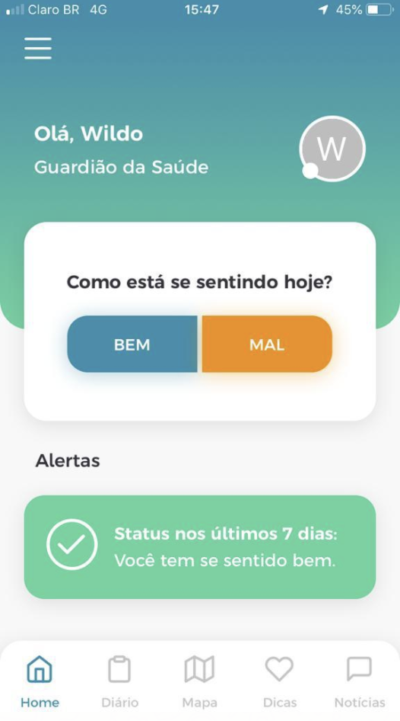
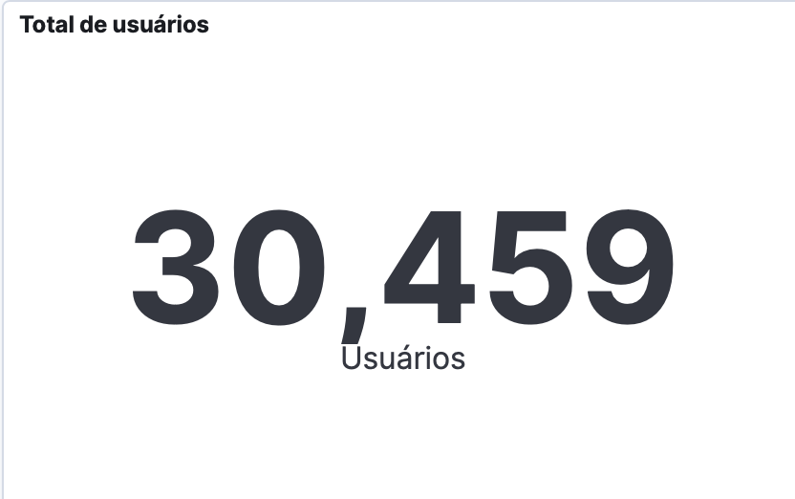
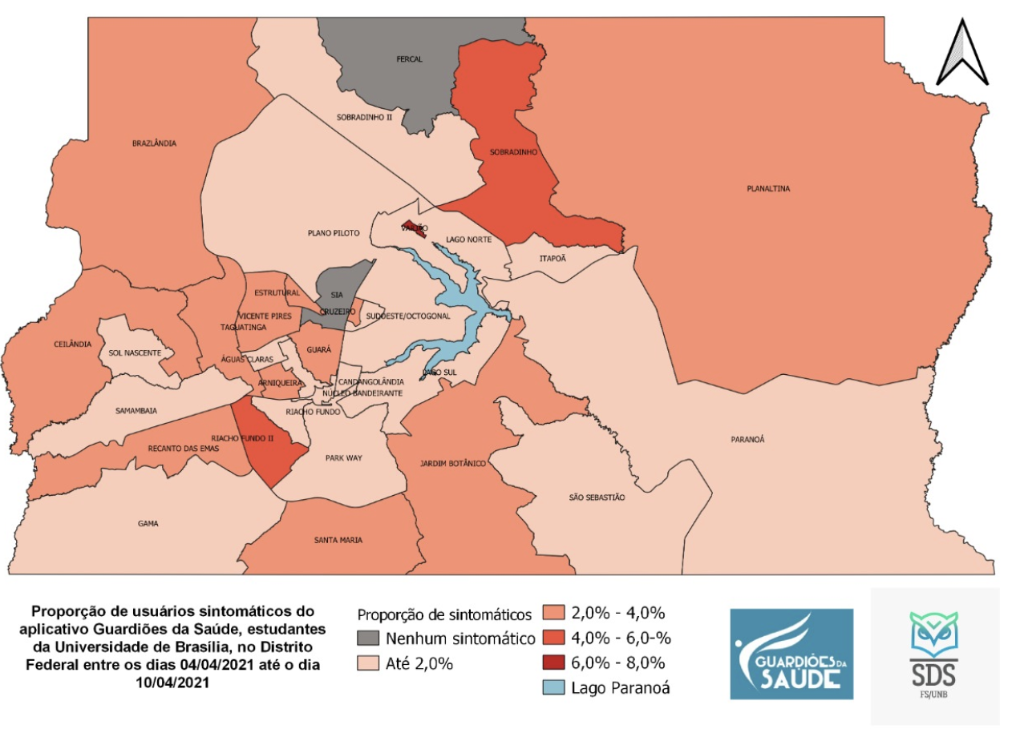
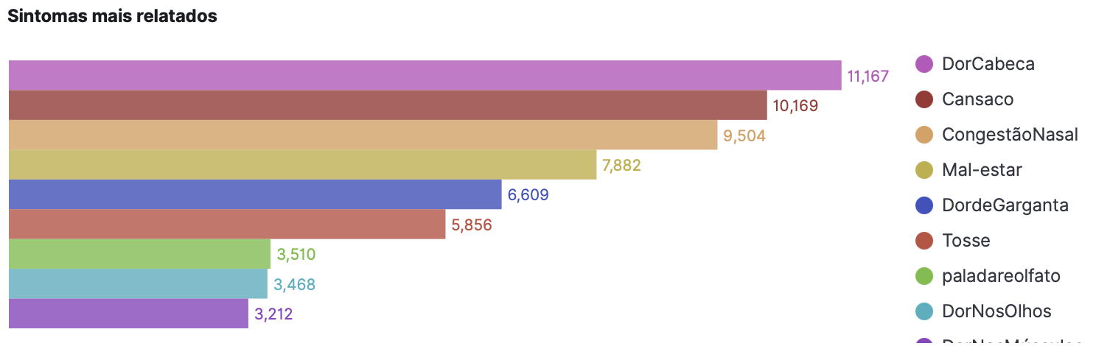

3. Necessidade de adaptação (3)
Criação:
  Comitê Gestor do Plano de Contingência da Covid-19 (Abr/20)
    Iniciou com Professores Experiência de Vigilância e SUS
    Composição ampliada e trabalho intenso
    Subcomitês
    Boletins periódicos e sistemáticos
  Coordenação de Vigilância em Saúde
    Guardiões da saúde (monitoramento da comunidade)
    Sala de situação

Slide 10
Plano de Retomada da Comunidade Universitária aos campi após a pandemia (COES)

Slide 11
ETAPA 0
- Continuidade das atividades administrativas essenciais que só podem ser realizadas presencialmente;
- Realização das demais atividades administrativas remotamente;
- Planejamento e Retomada das atividades acadêmicas de forma não presencial​.
Remotamente:
- Atividades Acadêmicas;
- Atividades Administrativas que podem ser realizadas de forma não presencial
ETAPA 1
- Manutenção das atividades descritas na Etapa 0;
- Planejamento e preparação para o início da Etapa 2.
Remotamente:
- Atividades Acadêmicas;
- Atividades Administrativas que podem ser realizadas de forma não presencial
ETAPA 2
Remotamente:
- Maior parte das atividades acadêmicas;
- Maior parte das atividades administrativas
ETAPA 3
ETAPA 4
Presencialmente:
- Atividades administrativas essenciais que só podem ser realizadas presencialmente
Presencialmente:
- Atividades administrativas essenciais que só podem ser realizadas presencialmente
Presencialmente:
- Atividades administrativas essenciais que só podem ser realizadas presencialmente
- Algumas atividades administrativas que eram realizadas remotamente
- Algumas atividades acadêmicas
- Continuidade das atividades administrativas que só podem ser realizadas presencialmente;
- Retomada gradual presencial das atividades acadêmicas;
- Retomada gradual presencial das atividades administrativas necessárias ao funcionamento das atividades acadêmicas presenciais;
- Planejamento e preparação para o início da Etapa 3.
TRANSMISSÃO SUSTENTADA
RECUPERAÇÃO
Avaliação e Monitoramento: Transição Etapa 1
Avaliação e Monitoramento: Transição Etapa 2
- Continuidade das atividades administrativas essenciais que só podem ser realizadas presencialmente;
- Retomada gradual presencial das atividades acadêmicas;
- Retomada gradual presencial das atividades administrativas necessárias ao funcionamento das atividades acadêmicas presenciais;
- Planejamento e preparação para o início da Etapa 3.
Avaliação e Monitoramento: Transição Etapa 3
  Continuidade das atividades administrativas essenciais que só podem ser realizadas presencialmente;
  Retomada gradual presencial das demais atividades administrativas;
  Continuidade da retomada gradual das atividades acadêmicas de forma presencial;
  Planejamento e preparação para o início da Etapa 4.
Avaliação e Monitoramento: Transição Etapa 4
  Retomada completa de todas as atividades administrativas e acadêmicas de forma presencial
  Remotamente:
  Algumas atividades acadêmicas
  Algumas atividades administrativas
  Presencialmente:
  Retomada gradual para execução presencial das atividades administrativas que ainda eram executadas de forma remota
  Continuidade da retomada gradual das atividades acadêmicas
REGRESSÃO ou PROGRESSÃO

Slide 12
Correlação entre as Subfases de Recuperação e Etapas do Plano de Retomada
Subfase Inicial
- Continuidade das atividades administrativas essenciais que só podem ser realizadas presencialmente;
- Execução remota de atividades não essenciais;
- Treinamento para a comunidade da UnB sobre enfrentamento da COVID-19;
- Aplicação de protocolo reforçado de limpeza e desinfecção nos campi;
- Fortalecimento das ações de vigilância nos campi;
- Garantir insumos essenciais.
Etapa 0
- Continuidade das atividades administrativas essenciais que só podem ser realizadas presencialmente;
- Realização das demais atividades administrativas remotamente;
- Planejamento e Retomada das atividades acadêmicas de forma não presencial​.
Etapa 1
- Manutenção das atividades descritas na Etapa 0;
- Planejamento e preparação para o início da Etapa 2.
Subfase Parcial
- Retomada de 50% da circulação de alunos nos campi;
- Retomada de 50% das atividades acadêmicas presenciais;
- Produção e aquisição de material essencial a ser disponibilizado nos campi;
- Priorizar a higienização dos campi nas áreas com circulação de pessoas;
- Vigilância de pessoas ativas nos campi;
- Inspeção de áreas em atividade.
Etapa 2
- Continuidade das ativ. admin. essenciais que só podem ser realizadas presencialmente;
- Retomada gradual presencial das atividades acadêmicas;
- Retomada gradual presencial das atividades administrativas necessárias ao funcionamento das atividades acadêmicas presenciais;
- Planejamento e preparação para o início da Etapa 3.
Etapa 3
- Continuidade das ativ. admin. essenciais que só podem ser realizadas presencialmente;
- Retomada gradual presencial das demais atividades administrativas;
- Continuidade da retomada gradual das atividades acadêmicas de forma presencial;
- Planejamento e preparação para o início da Etapa 4.
Etapa 4
- Retomada completa de todas as atividades administrativas e acadêmicas de forma presencial
Subfase Completa
- Acesso regular para circulação nos campi;
- Atividades acadêmicas normalizadas;
- Funcionamento normalizado dos serviços;
- Higienização reforçada de todos os campi;
- Vigilância de pessoas ativas nos campi;
- Avaliação e revisão do Plano de Comunicação de Risco para a comunidade

Slide 13
3.2 Indicadores de Progressão ou Regressão
Progressão ou Regressão de etapas baseia-se na evolução da pandemia da Covid-19, e será definida, prioritariamente, a partir do monitoramento de indicadores de avaliação de risco da Organização Pan-Americana da Saúde (OPAS/OMS).
Manutenção e transição de fases serão avaliadas por meio de indicadores de retomada para a UnB e de critérios básicos de biossegurança, segundo Plano de Retomada da Comunidade Universitária aos campi após a pandemia da Covid-19 elaborado pelo COES.
Qualquer cenário de retomada presencial das atividades administrativas e acadêmicas ocorrerá somente quando o Distrito Federal se encontrar em um cenário de risco baixo (início da fase de recuperação, e dos requisitos fundamentais, incluindo as necessidades específicas para a mudança de fase, sejam atendidos)

Slide 14
3. Pontos de reflexão positivas:
Gestão:
COES
Comissão de Pesquisas para Covid-19 (COPEI)
CCAR - Comitê de Coordenação de Ações de Recuperação
Dinamismo:
Legislação & Administração

Slide 15
4. Disponibilidade para discussão:
A “história natural da doença não está contada”
Educação: “Não é (e não será) a mesma coisa que antes”
  Híbrido, sincronia vs. Assincronia
  Internet & Softwares
Resiliência às medidas não farmacológicas
Fome & risco de perda geracional
Aproximação da saúde e educação

Slide 16


Obrigado
29 de abril de 2021

